Slide 1

基于深度学习的课堂学生异常状态检测与反馈系统
专业学位硕士研究生学位论文开题报告
姓名 | 汤国放
专业 | 计算机技术
导师 | 张建勋教授

Slide 2
目录
研究背景及意义
研究内容
研究方法与技术路线
1
3
5
2
4
6
研究目标
拟解决的问题
研究计划进度

Slide 3

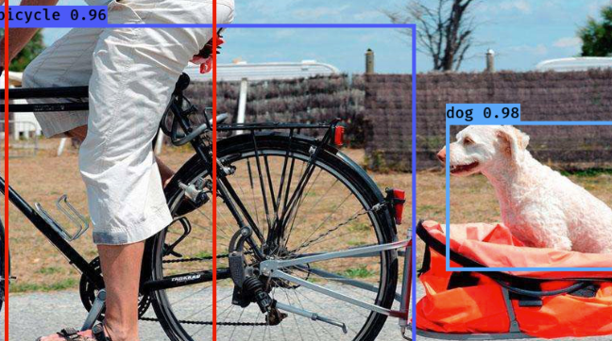
目标检测及其应用领域
目标检测
它将目标的分割和识别合二为一；
准确获得图像中存在的感兴趣目标及其位置；
将这些信息应用到图像/视频监控等一系列现实任务中
例如：基于深度学习、运用课堂视频检测学生的异常状态

Slide 4


检测学生的异常状态的研究意义
大学扩招政策导致课堂秩序混乱
我国实施大学扩招政策后出现如下现象：
全国大学生人数逐年递增且素质降低
大课堂的应运而生造成如下后果：
教师无暇管理学生，课堂混乱，教学质量下降；
响应智慧课堂、智慧校园政策
响应信息化“十二五”规划智慧课堂、智慧校园的建设。

Slide 5
研究现状-传统方法
方法 | 分类 | 算法逻辑 | 优点 | 缺点 | 适用场合
SIFT | 实例检测 | 提取平移、缩放、旋转不变的描述子用以匹配 | 检测特征丰富，具有优秀匹配效果 | 传统目标检测算法只适应于有明显特征，背景简单的情形 深度学习可以提取同一目标丰富的特征，完成目标的检测。 | 图像识别（无速度要求）、图像拼接、图像恢复等
PCA-SIFT | 实例检测 | PCA降维减少运算 | 检测速度获得改善 |  | 特征点匹配
SURF | 实例检测 | 近似Hessian矩阵，积分图减少降采样 | 检测速度快，精度较高，综合性能好 |  | 物体识别 3D重构
ORB | 实例检测 | Fast检测特征点，Brief计算特征点描述子 | 检测速度快，检测精度良好 |  | 实时视频处理
VJ | 实例检测 | Haar+AdaBoost检测目标级联减少计算量 | 第一种能够实时检测的人脸检测算法 |  | 人脸/物体检测

Slide 6
研究现状-深度学习
模型 | 实时性 | 优点 | 缺点
OverFeat | 否 | 最早使用CNN进行特征提取 | 图像滑窗，时间、空间开销大
R-CNN | 否 | 确定候选区域，CNN提取特征，SVM分类，性能比传统算法显著提高 | 对每个候选区域都做特征提取，
SPP-Net | 否 | 整张图片提取特征，加快速度；SPP层，避免候选区域归一化 | 时间、空间开销大
Fast R-CNN | 否 | 同时完成定位和分类，节省空间 | 候选区域选取方法计算复杂，
Faster R-CNN | 较差 | 精准度高 | 模型复杂，小目标检测不佳，空间量化粗糙
YOLO | 优秀 | 网络简单，检测速度优异 | 定位准确度低，小目标、多目标检测效果不佳

Slide 7

研究目标
编写软件，具有检测和反馈的功能，相关检测报告如下：
针对教务处的检测报告
当课堂中出现异常学生人数超过一定比例时，触发警报；
针对管理者的检测报告
评价教员授课水平
期末统计教员授课时课堂混乱度，分析教员授课能力并反馈给管理者；
统计专业/班级学生学习状态
基于录像时间地点查询当节课所属专业，分析以专业/学院为类别的学生上课状态，用于院长/校长对专业/学院的学生做横向分析。
提醒学员自律

Slide 8
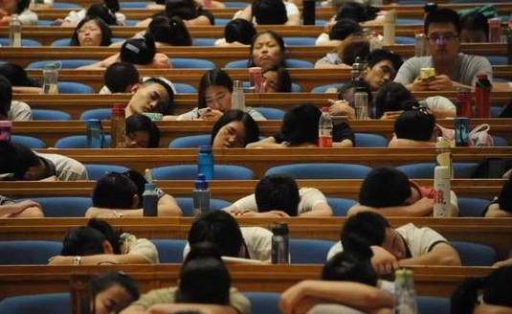
检测学生的异常状态所遇到的困难
“异常状态”的定义
针对课堂学生尚未有系统化的“异常状态”定义；
课堂监控视频数据
数据来源
公开数据集中鲜有关于课堂监控的数据集
数据质量
视频来源不一致，导致视频质量好坏参半，不利于网络的训练
课堂反馈系统
国内外研究专注于速度/精准度
国内外的研究实验均以提高识别准确率与速率为目标，没有对实验结果进行统计分析与反馈；

Slide 9
研究内容
定义“异常状态”
暂定影响学生学习最大的两种行为为异常行为：睡觉/玩手机；
后续对授课教师与管理人员调研，探讨异常行为的定义；
选择网络
计划采用YOLOv3与Faster RCNN两种网络训练数据集。
YOLO用一个统一的网络即可从输入图像直接预测类别和位置
速度优于Faster RCNN，可用作实时分析；
Faster R-CNN先提取Region Proposals，再对每个Proposal进行分类和位置回归
Faster RCNN的精度优于YOLOv3，可用作录像分析；
制作课堂反馈系统
在软件中对实验结果进行统计与反馈，并给出检测报告。

Slide 10
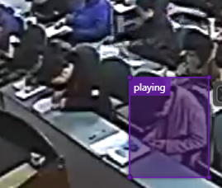
研究内容
制作数据集
数据来源
以导师名义向保卫处申请课堂监控视频数据
数据标注
使用Vott软件标注视频
标注玩手机、睡觉两种状态的学生
预期时间一个月标注数据，若超过时间则考虑半自动化标注
标注的视频未经预处理，方便申请专利数据，与其他研究人员共享
数据预处理
清晰度低和其他质量问题
采用多媒体技术提高课堂视频的清晰度，统一视频的亮度

Slide 11
拟解决关键问题：
小目标检测问题
后排座位的同学在视频中属于小目标
YOLO/FasterRCNN对小目标位置信息的检测能力是有限的
数据量不足
利用旋转图像、增加对比度等方法对数据集中的图像进行增强和扩充
影响精准度的其他因素
教员的身份信息
教员是否是优秀教师，教员的教学年限等信息
视频的光线状况
是否是阴天、是否有大雪
视频当节课的前后节课是否会影响到学生的上课状态等因素

Slide 12
研究方法及 技术路线：

Slide 13
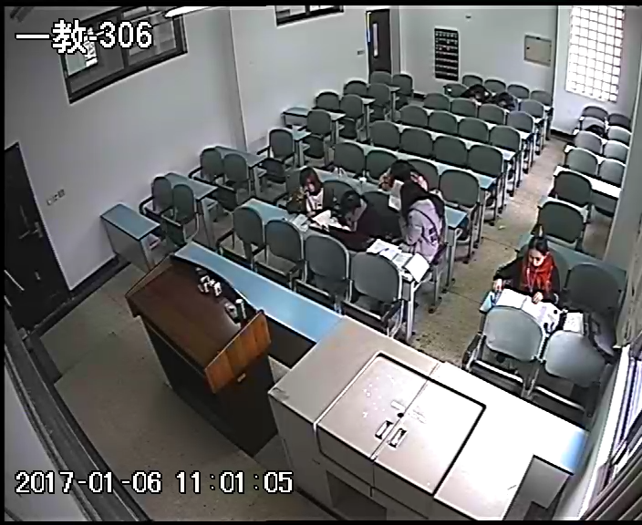
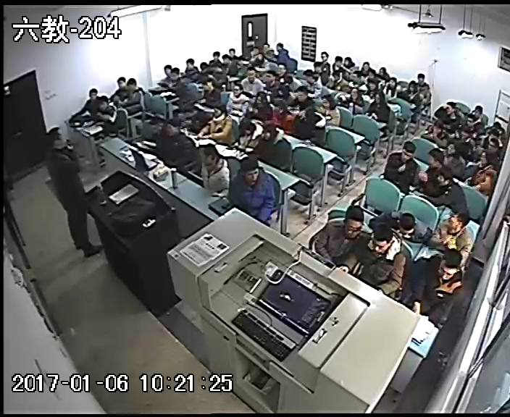
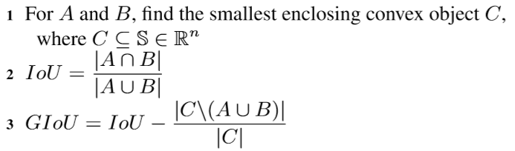
研究方法及 技术路线：
编写检测系统
功能：检测和反馈
训练阶段：
数据集：重庆理工大学教室录像
基础网络：YOLOv3/Faster RCNN
优化网络：
Generalized Intersection over Union优化IOU

Slide 14
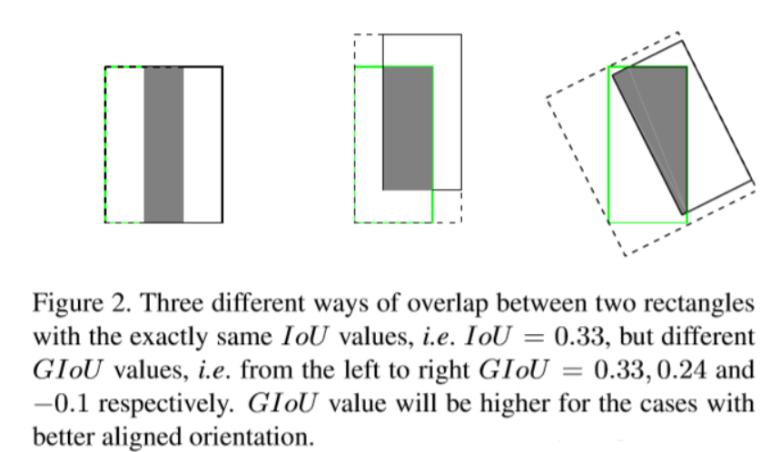
研究方法及 技术路线：
编写检测系统
GIOU
相同的IOU/不同的GIOU：0.33,0.24,-0.1；
GIOU的大小取决于两个框对齐的方向；
GIOU不仅仅关注重叠区域，还关注其他的不重合区域。
在YOLOv3上检测效果提升明显

Slide 15
研究方法及 技术路线：
编写检测系统
检测阶段：
模型的选择：
实时检测使用YOLOv3训练的模型
详细分析使用Faster RCNN训练的模型
输出数据：
时间-异常人数表
反馈阶段：
统计数据：
统计异常状态人数
计算异常/正常人数比
反馈报告：
根据使用者的不同反馈不同的报告

Slide 16
研究计划进度
第一阶段 [2019.10-2020.01]
查阅文献，了解国内外与本课题研究的相关现状，撰写开题报告。
第二阶段 [2020.02-2020.06]
查阅文献，用不同种多媒体技术处理视频数据，以达到较高的清晰度，并统一所有数据集在同一亮度、色彩饱和度范围内；
控制数据集不变，尝试使用不同的网络模型训练数据集，分析比较不同模型下算法的速率与精准度，最终根据需求确定网络模型；
编写系统demo。
第三阶段 [2020.07-2020.11]
撰写论文，提出新的改进方案并验证；
第四阶段 [2020.12-2021.02]
对改进的算法做实验，与现有算法做比较，撰写论文；
优化反馈系统。
第五阶段 [2021.03-2021.05]
完成论文终稿，准备答辩。

Slide 17
THANKS 恳请各位老师批评指正！

